Slide 1



单韵母： a o e i u ü
声母：b p m f d t n l g k h j q x zh ch sh r z c s
整体认读音节：zhi chi shi ri zi ci si

Slide 2

8. zh ch sh r

Slide 3
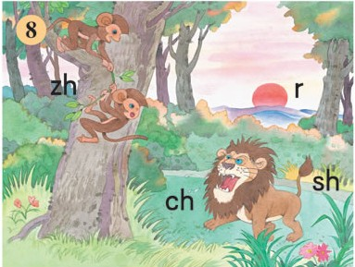

Slide 4
一轮红日上山头，
狮子想来吃小猴。
树上同伴有办法，
伸下树枝来搭救。

Slide 5

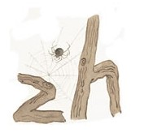


蜘蛛网zh zh zh。
Z加椅子zh zh zh 。

Slide 6
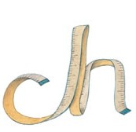


尺子尺子ch ch ch。
c加椅子ch ch ch 。

Slide 7
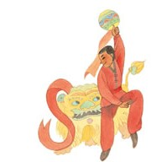


舞狮子sh sh sh 。
s加椅子sh sh sh 。

Slide 8



一轮红日r r r。
像个树杈r r r 。

Slide 9
翘舌音
zh ch sh r
z c s
平舌音

Slide 11
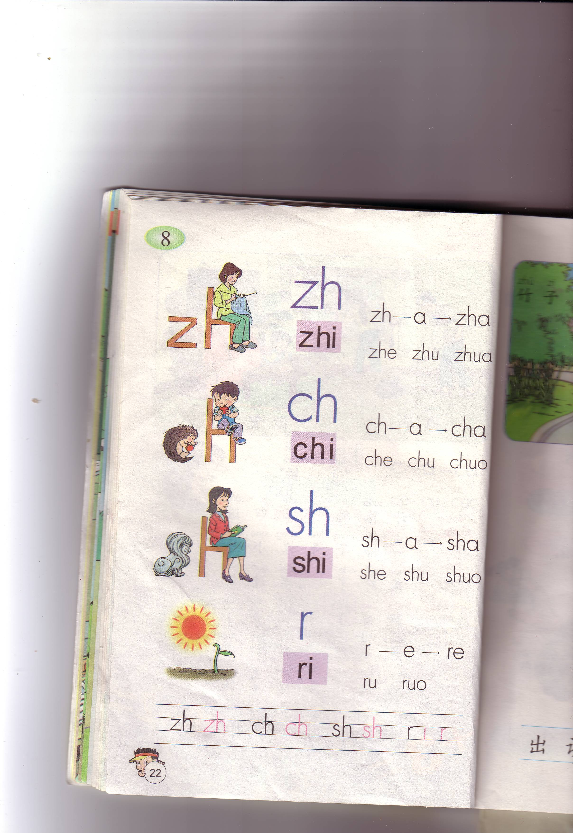
整体认读音节
zhī zhí zhǐ zhì
知 直 指 治

Slide 12
整体认读音节
chī chí chǐ chì
吃 迟 尺 翅

Slide 13
整体认读音节
shī shí shǐ shì
师 十 始 是

Slide 14
整体认读音节
rì
日

Slide 15


Slide 16


Slide 17


Slide 18
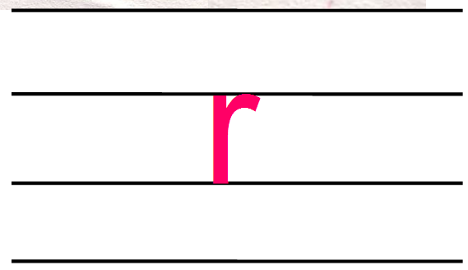

Slide 19

按顺序读一读
z
zh
s
r
ch
shi
c
zi
sh
ci
zhi
ri

Slide 20











Slide 21
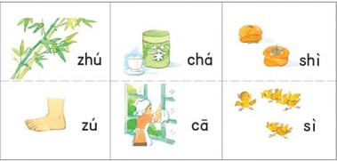

Slide 22

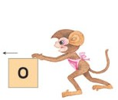
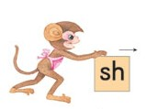


Slide 23
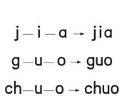
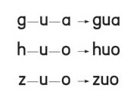

Slide 24
